Slide 1
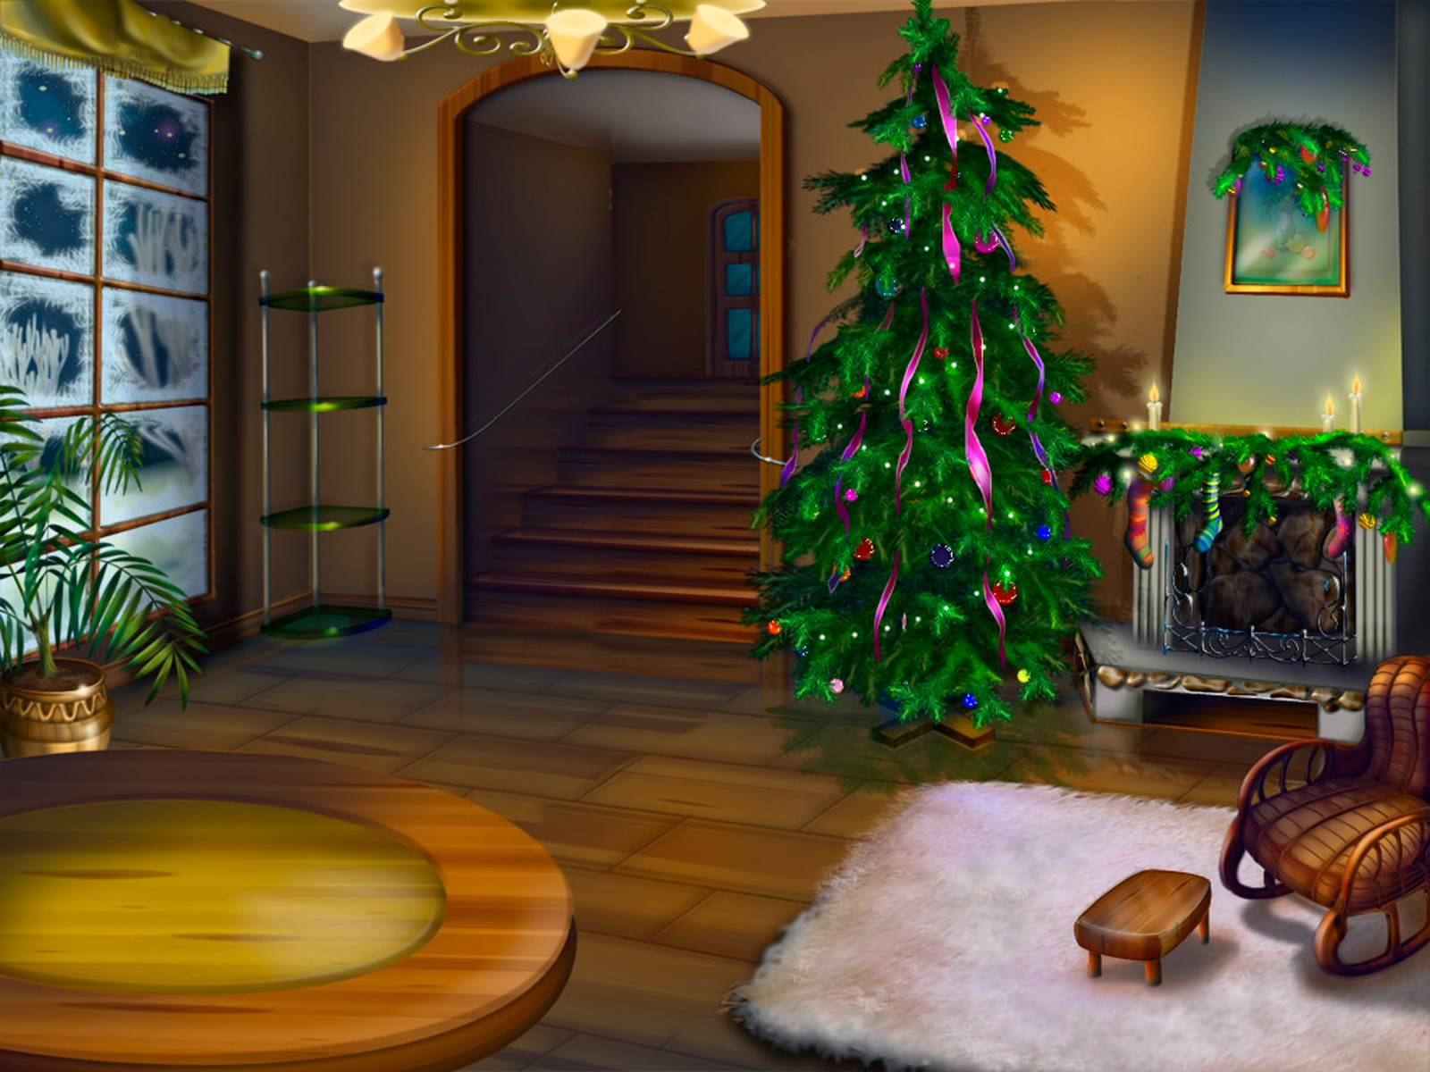
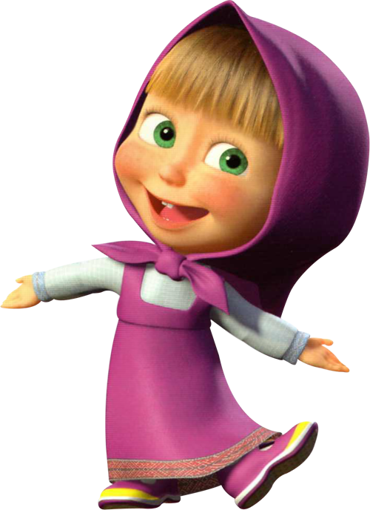
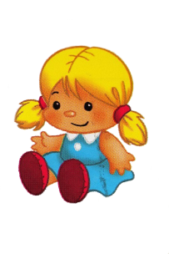
Машины игрушки
Интерактивная игра для детей дошкольного возраста
РЕСУРС
ИГРА

Slide 2
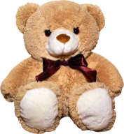
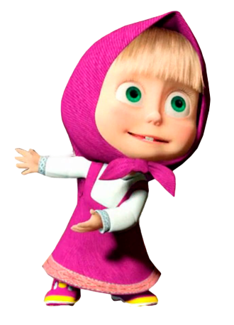
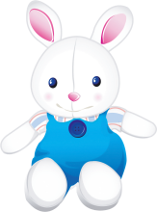
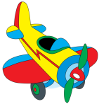
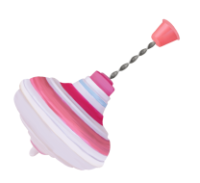
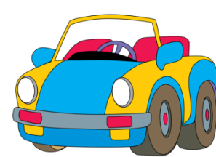
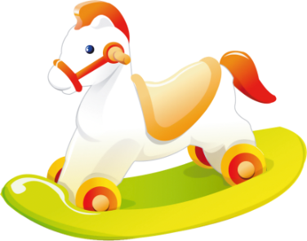
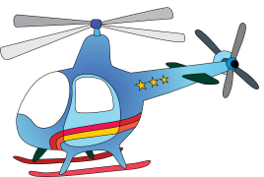
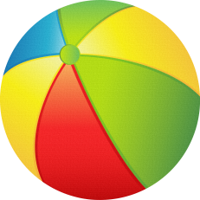
Помоги Маше прибрать игрушки
ОПИСАНИЕ ИГРЫ
Машенька решила порядок к Новому году навести. Свои игрушки разобрать.
Выполните командой задание.
В коробку № 2 – сложить игрушки, в названии которых два хлопка, а в коробку № 3 – сложить игрушки, в названии которых три хлопка.
Потрудись вместе с Машей! Прохлопай слово, затем проверь себя – кликни на игрушку.
2
3

Slide 3
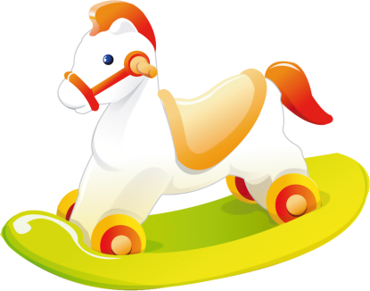
В слове МЯЧ – один хлопок!
Его не нужно убирать в коробку, я им играть буду!
НЕТ
2
3

Slide 4
МОЛОДЕЦ

